Slide 1








Chào mừng các em
đến với môn Tiếng Việt

Slide 2
Bài 81: Ôn tập
(trang 174, 175)

Slide 3
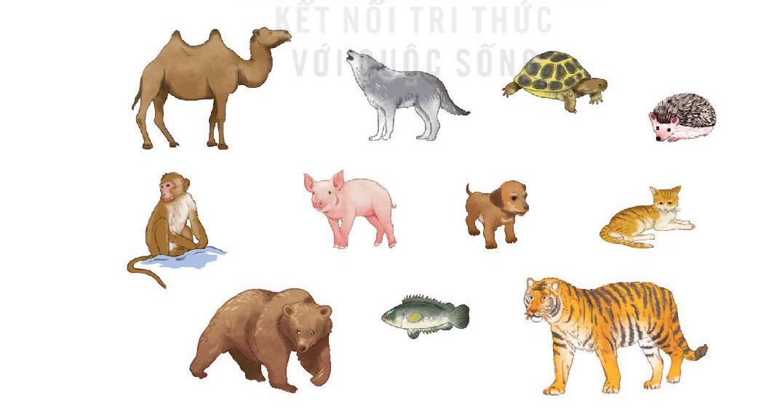
1
Ghép các chữ đứng liền nhau (thêm dấu thanh) để tạo tên gọi các loài vật được minh họa ở dưới
p | ê | r | s | o | i
a | o | u | k | x | c
n | l | a | c | đ | a
h | ơ | k | h | i | r
i | n | ă | o | h | ô
m | e | o | g | â | u
Notes:
Đọc

Slide 5
p | ê | r | s | o | i
a | o | u | k | x | c
n | l | a | c | đ | a
h | ơ | k | h | i | r
i | n | ă | o | h | ô
m | e | o | g | â | u
Notes:
Đọc

Slide 6
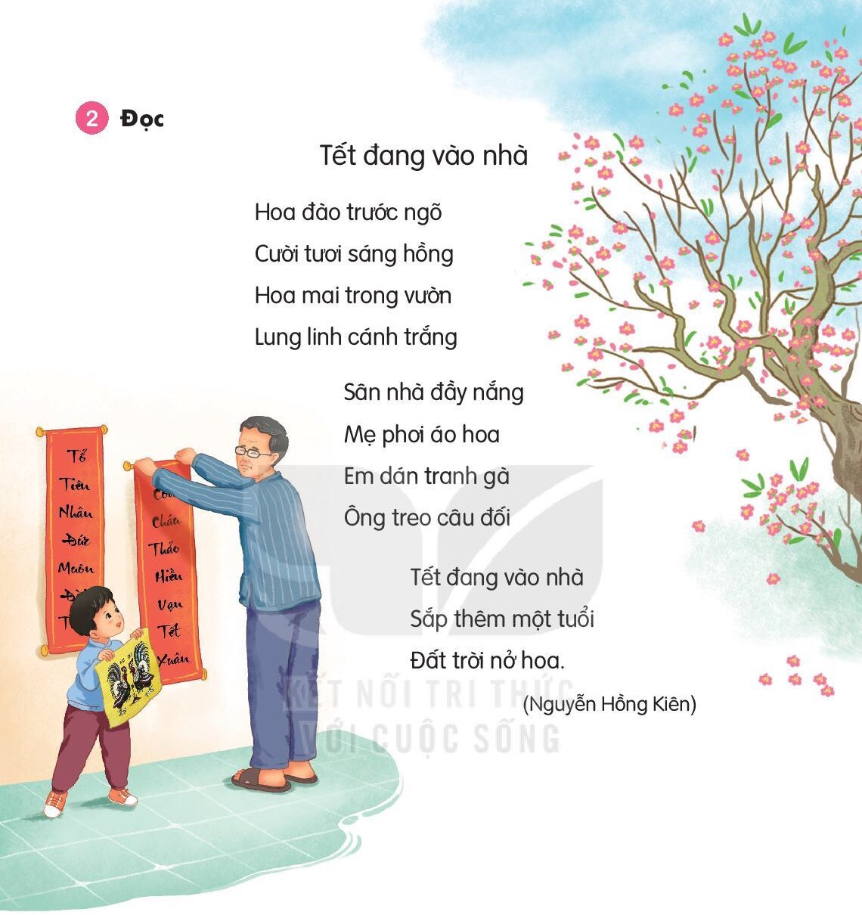
2
Đọc
Tết đang vào nhà
Hoa đào trước ngõ
Cười tươi sáng hồng
Hoa mai trong vườn
Lung linh cánh trắng
Sân nhà đầy nắng
Mẹ phơi áo hoa
Em dán tranh gà
Ông treo câu đối
Tết đang vào nhà
Sắp thêm một tuổi
Đất trời nở hoa.
Notes:
Đọc

Slide 7
2
Đọc
Tết đang vào nhà
Hoa đào trước ngõ
Cười tươi sáng hồng
Hoa mai trong vườn
Lung linh cánh trắng
Sân nhà đầy nắng
Mẹ phơi áo hoa
Em dán tranh gà
Ông treo câu đối
Tết đang vào nhà
Sắp thêm một tuổi
Đất trời nở hoa.
Notes:
Đọc

Slide 8
Trả lời câu hỏi:
1. Loài hoa nào được nói tới trong bài thơ?
2. Tìm những từ ngữ miêu tả vẻ đẹp của loài hoa đó. Gia đình bạn nhỏ làm gì để chuẩn bị đón Tết?
3. Còn gia đình em thường làm gì để chuẩn bị đón Tết?
4. Em có thích Tết không? Vì sao em thích Tết?

Slide 9
3
Tìm trong bài đọc trên những tiếng có vần ơi, ao, ăng
Mẫu: phơi
Notes:
Đọc

Slide 10
Tết đang vào nhà
Hoa đào trước ngõ
Cười tươi sáng hồng
Hoa mai trong vườn
Lung linh cánh trắng
Sân nhà đầy nắng
Mẹ phơi áo hoa
Em dán tranh gà
Ông treo câu đối
Tết đang vào nhà
Sắp thêm một tuổi
Đất trời nở hoa.
Notes:
Đọc

Slide 11
3
Tìm trong bài đọc trên những tiếng có vần ơi, ao, ăng
ơi: phơi, trời
ao: vào, đào, áo
ăng: trắng, nắng
Notes:
Đọc

Slide 12
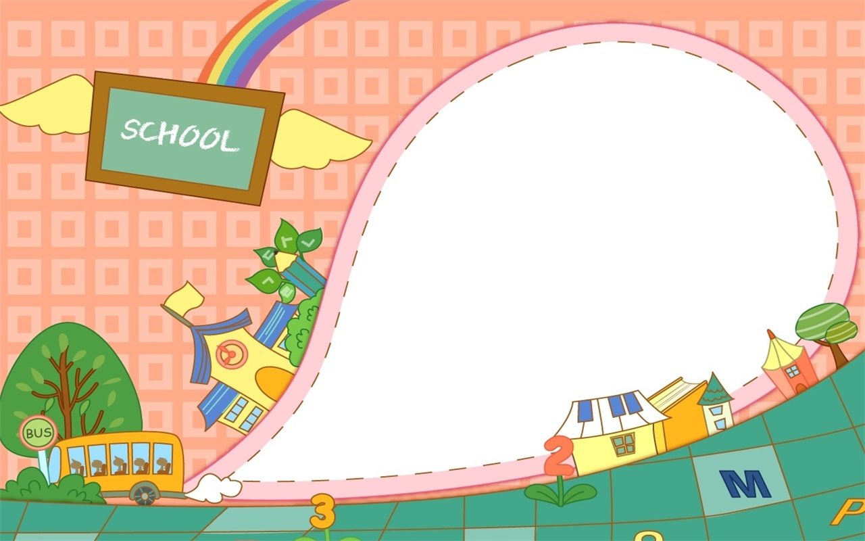


THƯ GIÃN

Slide 13
4
Chép vào vở khổ thơ cuối
Notes:
Đọc

Slide 14
2
Đọc
Tết đang vào nhà
Hoa đào trước ngõ
Cười tươi sáng hồng
Hoa mai trong vườn
Lung linh cánh trắng
Sân nhà đầy nắng
Mẹ phơi áo hoa
Em dán tranh gà
Ông treo câu đối
Tết đang vào nhà
Sắp thêm một tuổi
Đất trời nở hoa.
Notes:
Đọc

Slide 15
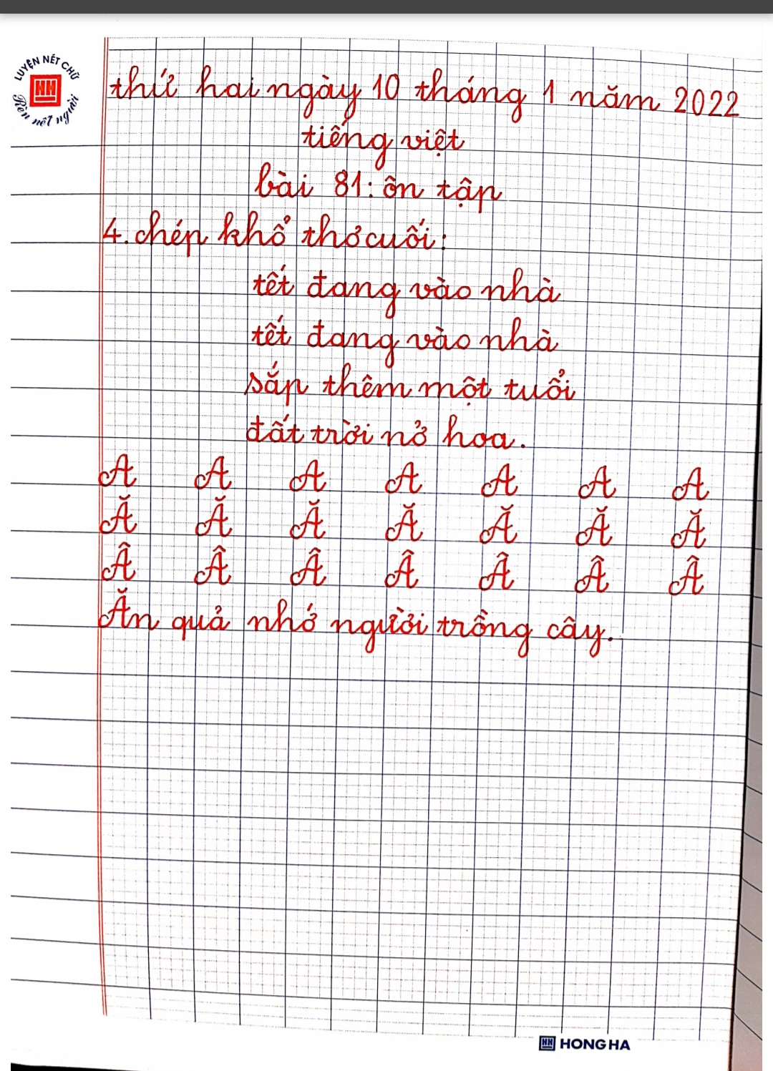

Slide 16

Củng cố bài học.

